Slide 1








BOOK HP FOR YOUR UNIT
RÉSERVEZ LA PS À VOTRE UNITÉ
STRESS MANAGEMENT
GESTION DU STRESS
SLEEP FUNDAMENTALS
LES FONDAMENTAUX DU SOMMEIL
NUTRITION 101
EFFECTIVE COMMUNICATION
COMMUNICATION EFFICACE
AND MORE! // ET PLUS !
HealthPromotionKingston@cfmws.com
@PSPKingston

Slide 2
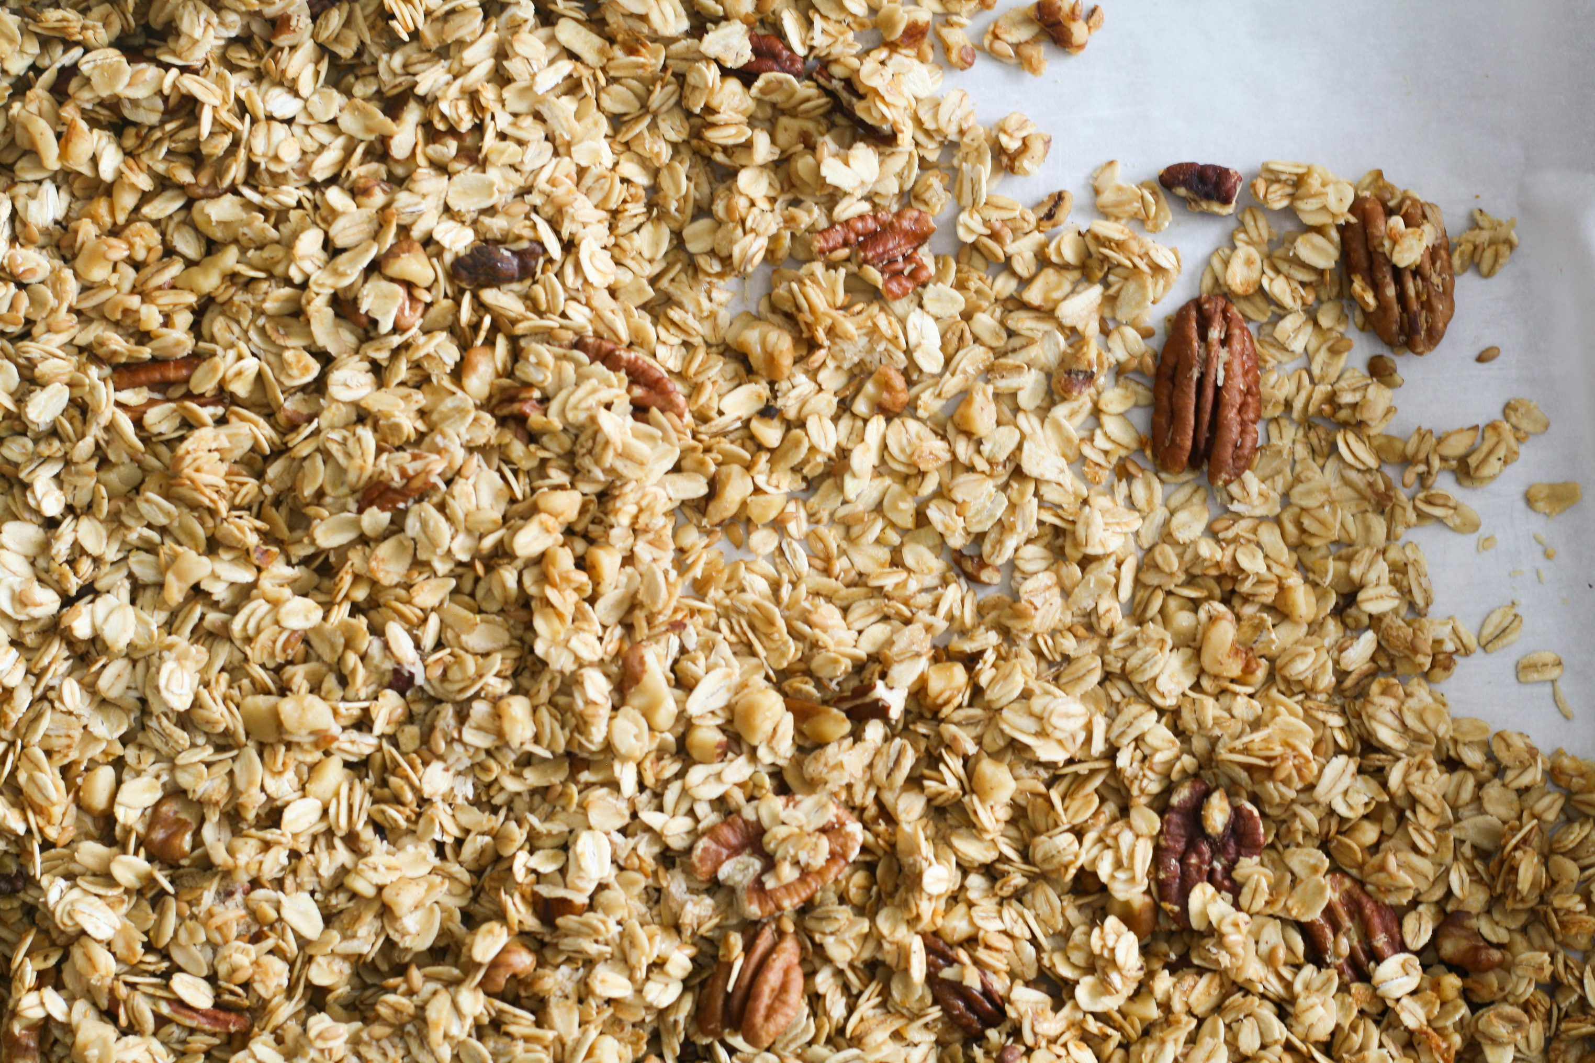

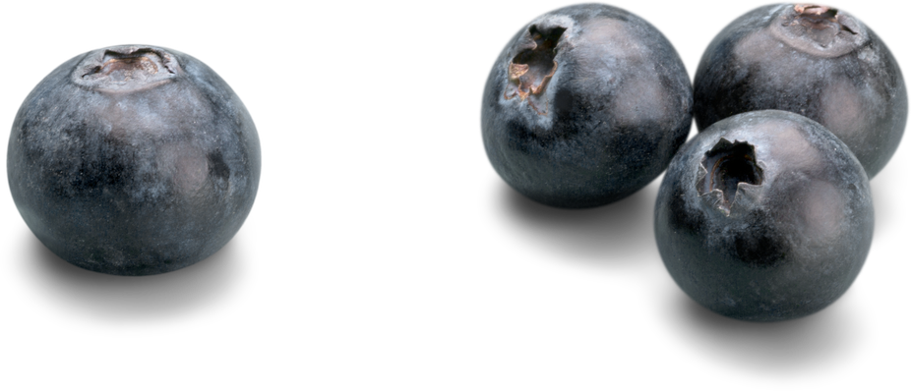
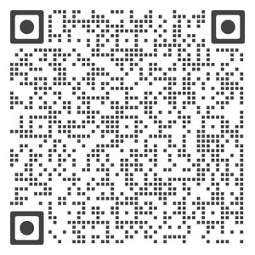

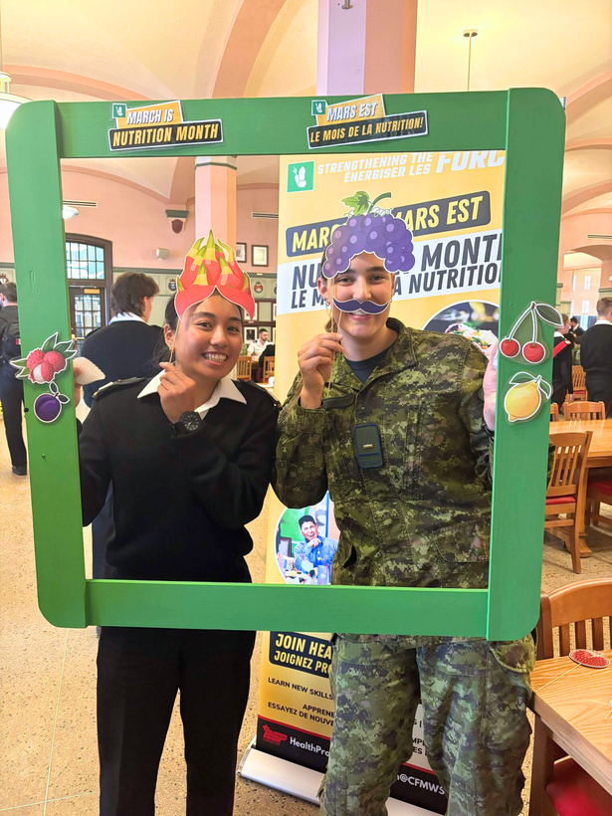
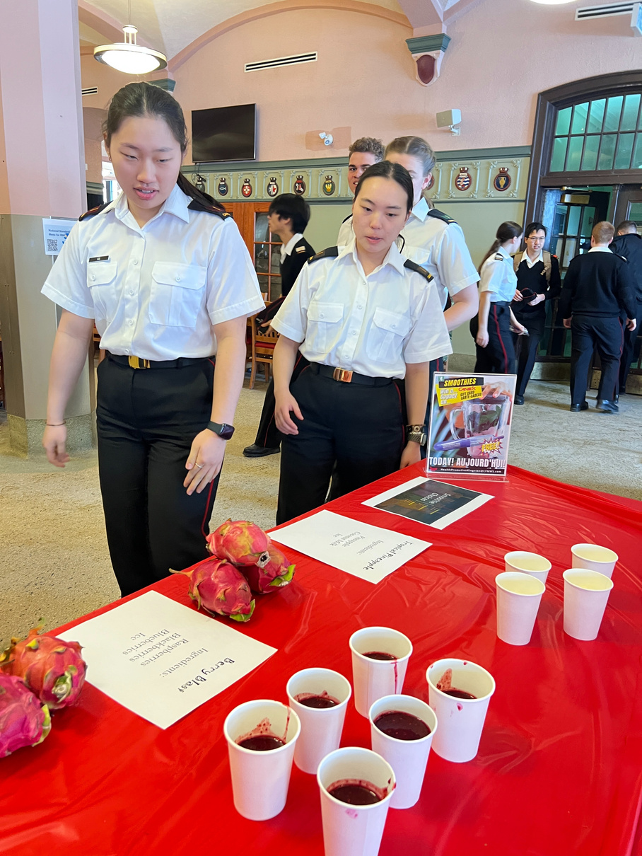
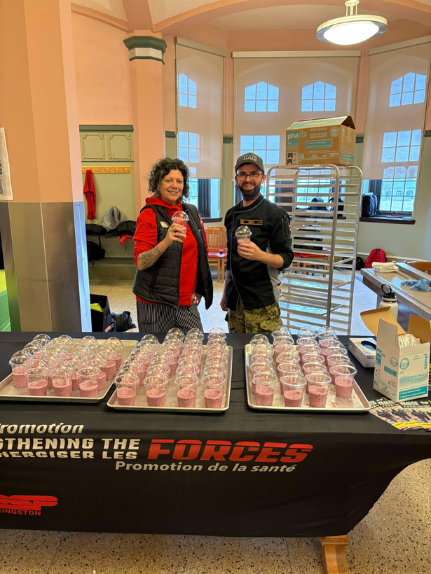
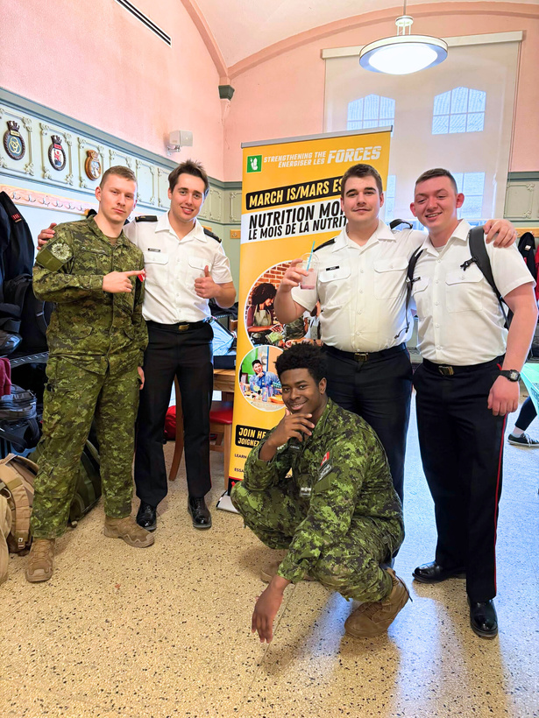



MARCH IS
MARS EST
NUTRITION MONTH
LE MOIS DE LA NUTRITION
3 & 13 MARS
11H30-13H00!
MORE INFO ON NUTRITION MONTH
JOIN HEALTH PROMOTION AT THE CDH
FOR SNACKS AND QUICK NUTRITION TIPS!
REJOIGNEZ-NOUS LE PROMOTION DE LA SANTÉ AU CDH POUR DES COLLATIONS ET DES CONSEILS NUTRITIONNELS RAPIDES !
HEALTHPROMOTIONKINGSTON@CFMWS.COM
@PSPKingston

Slide 3



HEALTH
PROMOTION
PROUDLY SUPPORTED BY
THE
ESSENTIAL
NUTRITION
COURSE
10, 12, 24 & 26 MAR
0830 - 1200 HRS
HEALTHPROMOTIONKINGSTON@CFMWS.COM
@PSPKingston

Slide 4
PROMOTION DE LA SANTÉ
FIÈREMENT SOUTENU PAR
LE COURSE
ESSENTIEL
DE NUTRITION
10, 12, 24 & 26 MAR
08H30 - 12H00
HEALTHPROMOTIONKINGSTON@CFMWS.COM
@PSPKingston

Slide 5





HEALTH
PROMOTION
MANAGING
ANGRY
MOMENTS
TRAINING
WEDNESDAYS: 1 - 29 APRIL
0830-1200 HRS
HEALTHPROMOTIONKINGSTON@CFMWS.COM
@PSPKingston

Slide 6
PROMOTION
DE LA SANTÉ
GÉRER LES MOMENTS
DE COLÈRE
LES MERCREDIS : 1 AU 29 AVRIL
DE 8 H 30 À 12 H
HEALTHPROMOTIONKINGSTON@CFMWS.COM
@PSPKingston

Slide 7



HEALTH
PROMOTION
RESPECT
IN THE CAF
WORKSHOP
14 APRIL
0800-1600 HRS
HEALTHPROMOTIONKINGSTON@CFMWS.COM
@PSPKingston

Slide 8
PROMOTION DE LA SANTÉ
ATTELIER :
LE RESPECT AU
SEIN DES FAC
14 AVRIL
08H00-16H00
HEALTHPROMOTIONKINGSTON@CFMWS.COM
@PSPKingston

Slide 9

HEALTH PROMOTION
MITE CODED
MENTAL FITNESS &
SUICIDE AWARENESS
TRAINING
21 APRIL
0800-1600 HRS
HEALTHPROMOTIONKINGSTON@CFMWS.COM
@PSPKingston

Slide 10
PROMOTION DE LA SANTÉ
CODE IIEM
FORCE MENTALE ET
SENSIBILISATION
AU SUICIDE
21 AVRIL
08H00-16H00
HEALTHPROMOTIONKINGSTON@CFMWS.COM
@PSPKingston

